Slide 1

সবাইকে শুভেচ্ছা

Slide 2
পরিচিতি
শ্রেণি: চতুর্থ
বিষয় : বাংলাদেশ ও বিশ্বপরিচয়
পৃষ্ঠা-2১
সময় : ৪৫ মিনিট

Slide 3
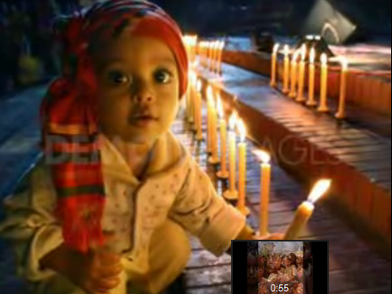
আবেগ সৃষ্টি
ভিডিও

Slide 4
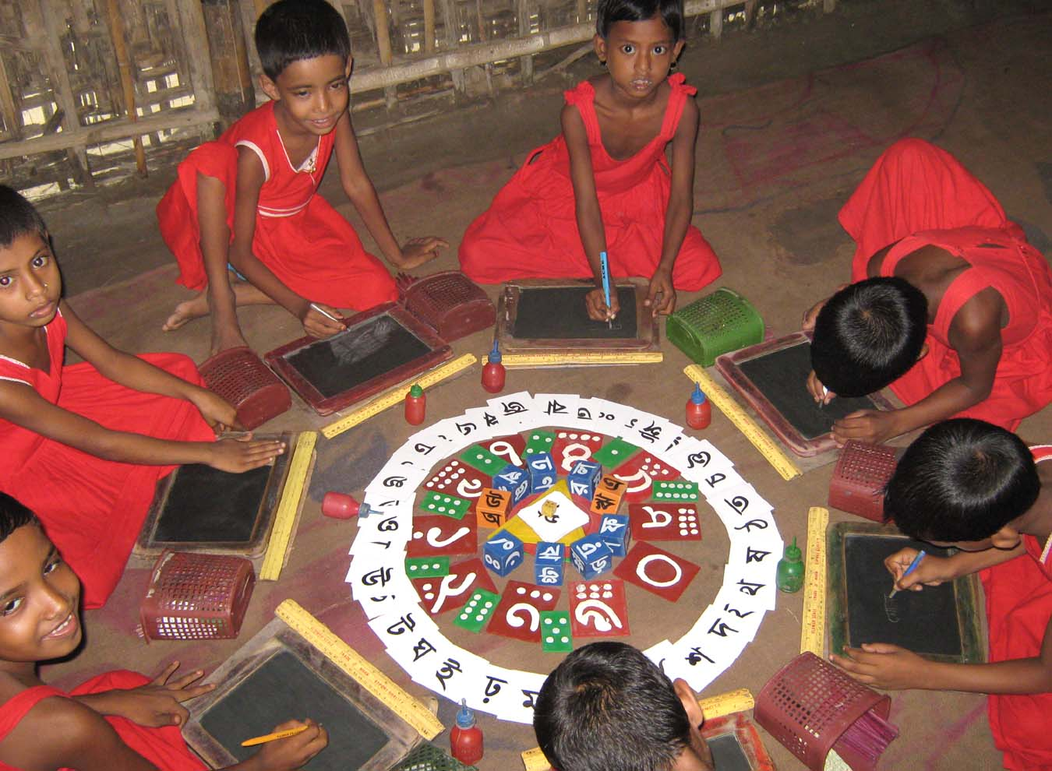
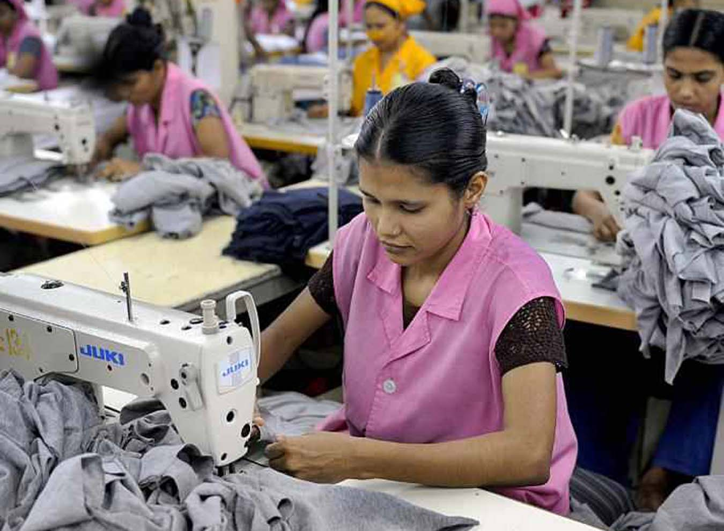
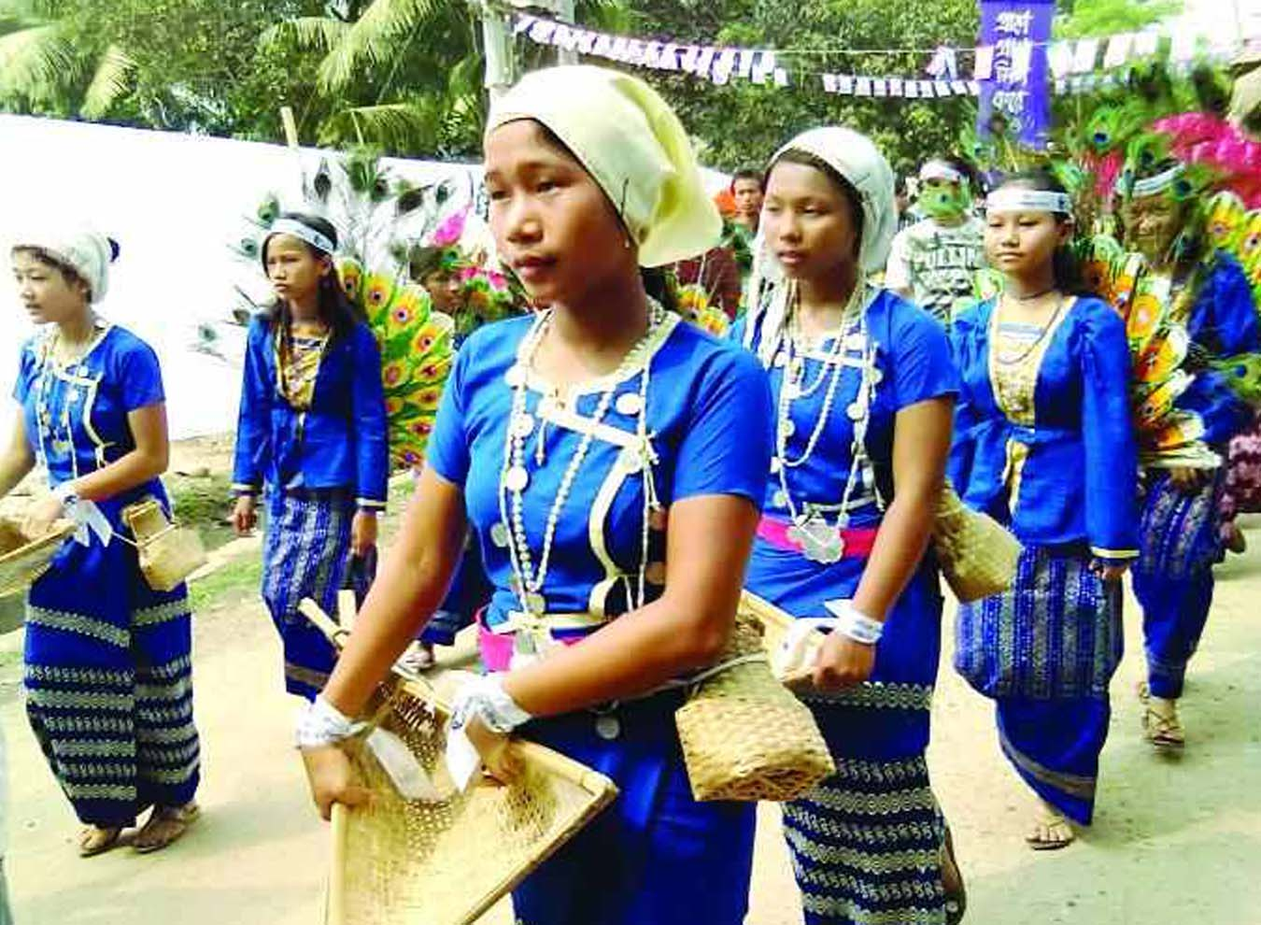
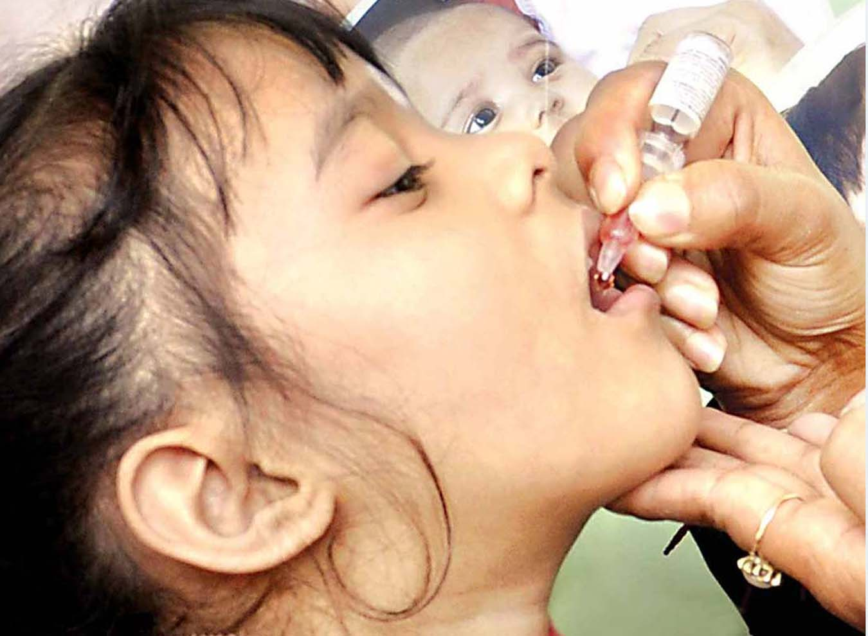

Slide 5
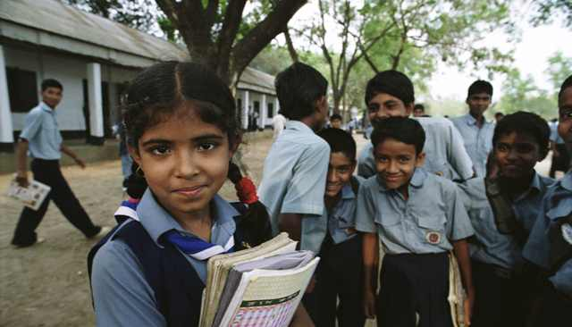
পাঠ ষোষণা:
সামাজিক অধিকার

Slide 6

শিখনফল:
শিখনফল:
নাগরিকের সামাজিক অধিকারগুলো বলতে ও লিখতে পারবে।
সামাজিক অধিকারগুলোর গুরুত্ব বলতে ও লিখতে পারবে।

Slide 7

উপস্থাপন
সময় : ২0 মিনিট

Slide 8
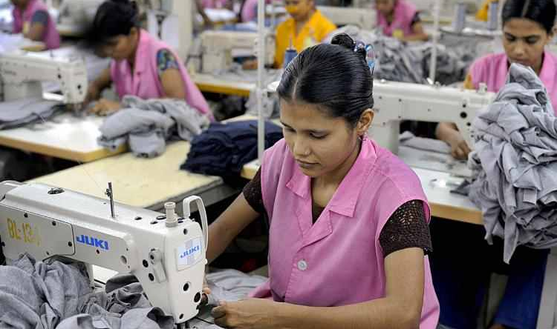
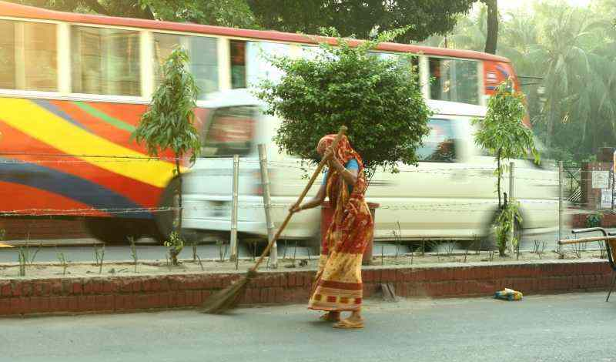
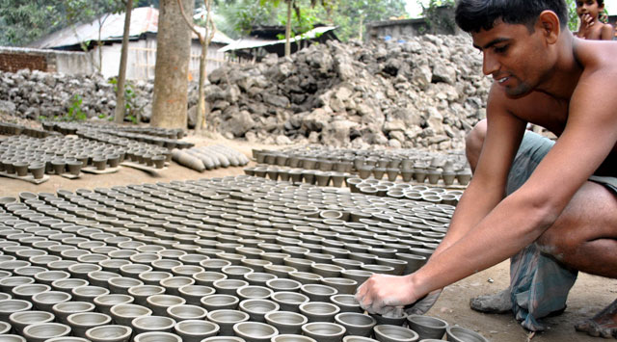
কর্মের অধিকার
সামাজিক অধিকার
রাষ্ট্রের সকল নাগরিকের কর্মের তথা কাজ করার অধিকার আছে।
এর ফলে আমরা স্বাধীনভাবে কাজ করে জীবিকা নির্বাহ করতে পারি।

Slide 9
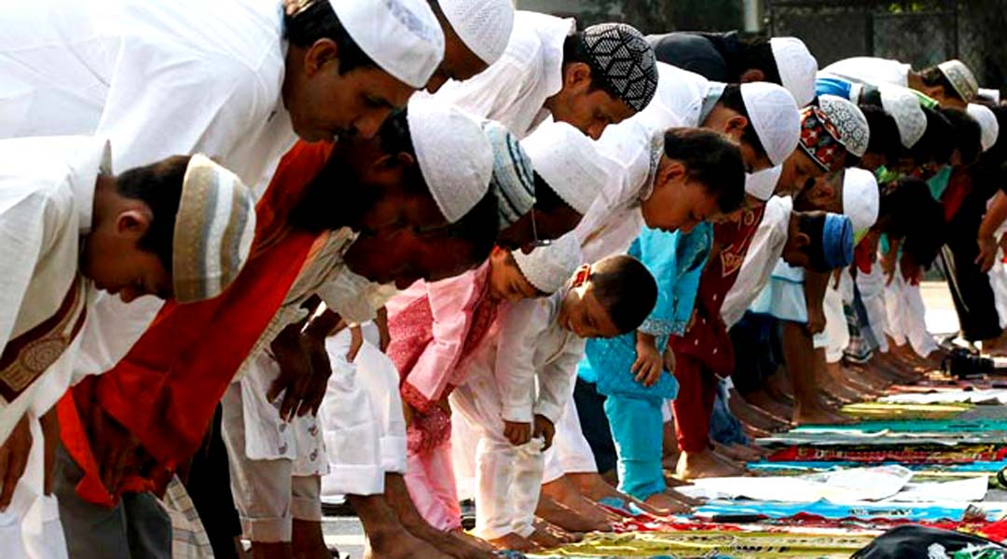
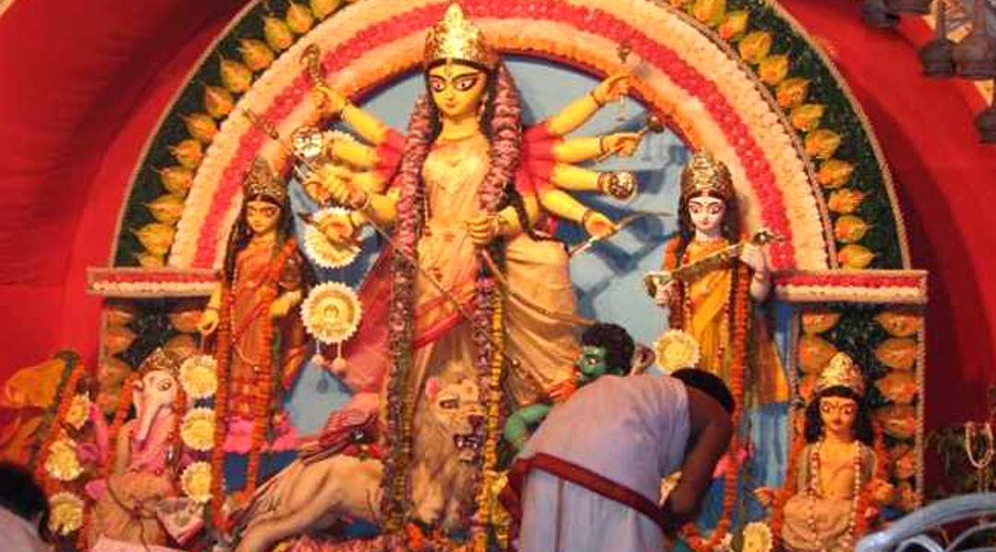
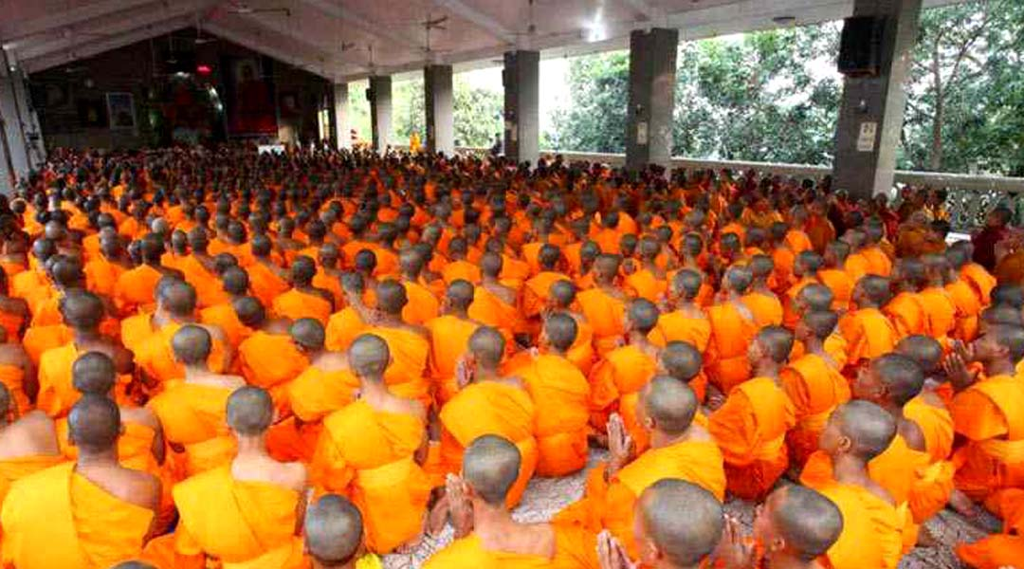
ধর্ম পালনের অধিকার
সামাজিক অধিকার
নিজ নিজ ধর্ম পালন করা প্রত্যেক নাগরিকের অধিকার।
সে কারণেই আমরা বাংলাদেশের সব ধর্মের নাগরিকগণ স্বাধীনভাবে নিজ নিজ ধর্ম ও ধর্মীয় অনুষ্ঠান পালন করে থাকি।

Slide 10

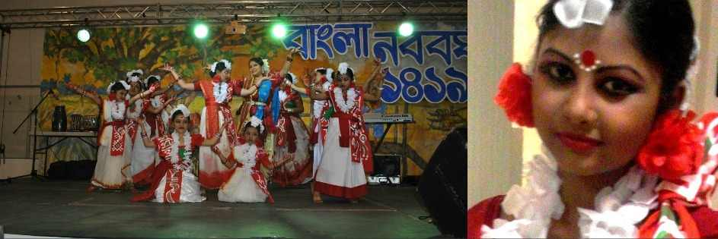
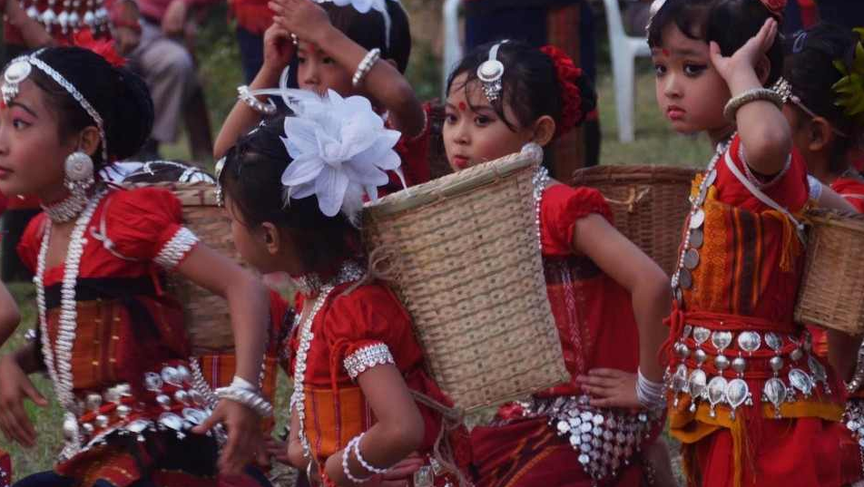
ভাষা ও সংস্কৃতির অধিকার
সামাজিক অধিকার
নিজ মাতৃভাষায় কথা বলা নাগরিকের মৌলিক অধিকার।
একইভাবে নিজ নিজ সংস্কৃতি চর্চা ও উৎসব অনুষ্ঠান করাও এই অধিকারের অন্তর্ভূক্ত।

Slide 11
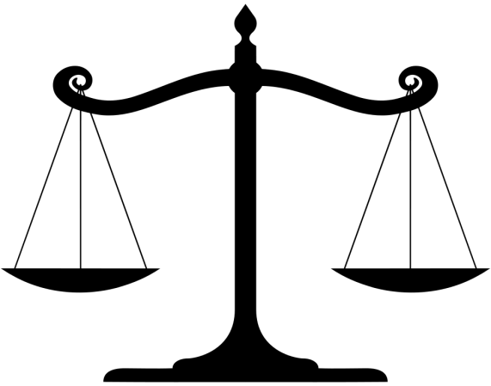
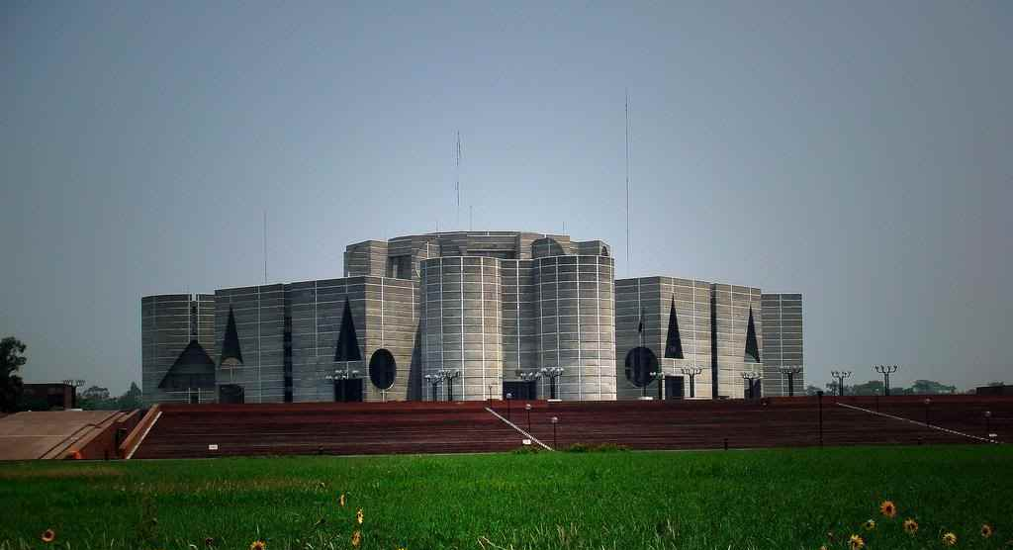
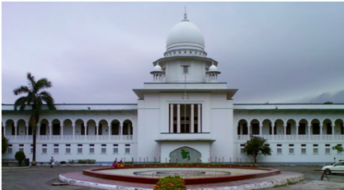
সামাজিক অধিকার
আইনের চোখে সবার সমান অধিকার
আইন অনুযায়ী দেশের সকল নাগরিক সমান। তাদের মধ্যে কোনো ভেদাভেদ নেই।
জাতি, ধর্ম, বর্ণ, ধনী, দরিদ্র, উঁচু, নিচু, পেশা, শারীরিক সামর্থ্য ইত্যাদি নির্বিশেষে সবার সব ক্ষেত্রে সমান অধিকার আছে।

Slide 12
কর্মের অধিকার
আইনের চোখে সবার সমান অধিকার
সামাজিক অধিকার
ধর্ম পালনের অধিকার
ভাষা ও সংস্কৃতির অধিকার

Slide 13
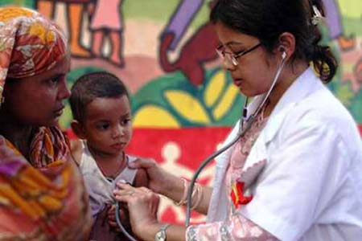
প্রশ্নগুলোর উত্তর বলঃ
আমাদের সামাজিক অধিকারগুলোর নাম বল।
‘নিজ নিজ ভাষায় কথা বলা নাগরিকের মৌলিক অধিকার’-তুমি কি একমত? তোমার স্বপক্ষে দুটি যুক্তি বল।

Slide 14
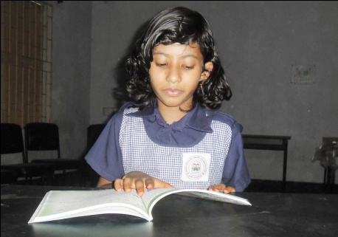
নিরব পাঠ
সময়: 5 মিনিট
পাঠ্য বইয়ের সাথে সংযোগ স্থাপন
পৃষ্ঠা: ২১

Slide 15
দলীয় কাজ
সময়: ৭ মিনিট
1। নিচের প্রশ্নগুলোর উত্তর লিখ:
ক. আমাদের মাতৃভাষার নাম কী?
খ. আইনের চোখে সবার সমান অধিকার বলতে কী বোঝায়?
গ. বিদ্যালয়ে তোমরা যে সকল উৎসব পালন কর তার একটি তালিকা তৈরি কর।

Slide 16
জোড়ায় কাজ
সময়: ৪ মিনিট
১.
২.
৩.
৪.
উপরের চিত্র দেখে সামাজিক অধিকারগুলোর নাম লিখ।

Slide 17
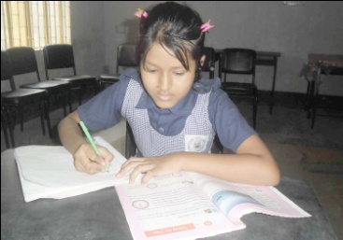
একাকী কাজ
সময়: ৪ মিনিট
১। উপযুক্ত শব্দ দিয়ে শূন্যস্থান পূরণ কর:
ক. নিজ নিজ ধর্ম করা প্রত্যেক নাগরিকের অধিকার।
খ. রাষ্ট্রের সকল নাগরিকের কর্মের তথা করার অধিকার আছে।
গ. আইন অনুযায়ী দেশের সকল নাগরিক ।
পালন
কাজ
সমান

Slide 18
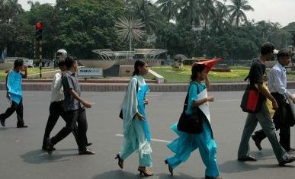
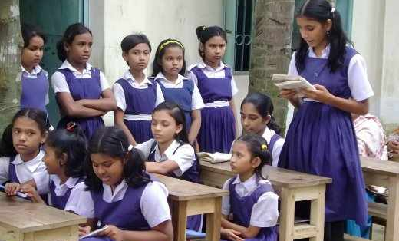
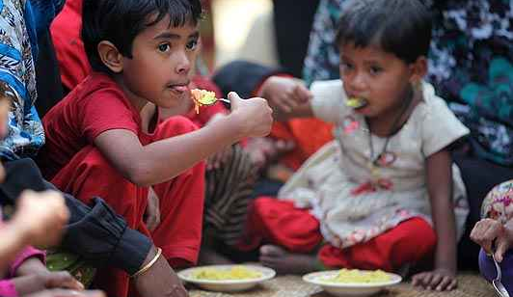
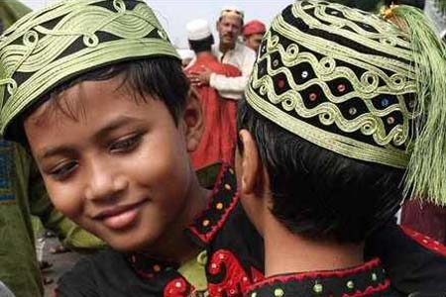
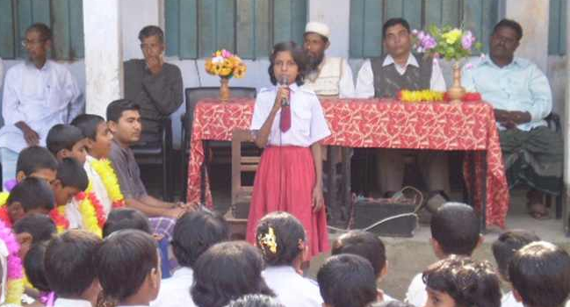
বাড়ির কাজ
১। সংক্ষেপে উত্তর লিখে নিয়ে আনবে:
নাগরিকের সামাজিক অধিকারগুলো গুরুত্বপূর্ণ কেন?

Slide 19
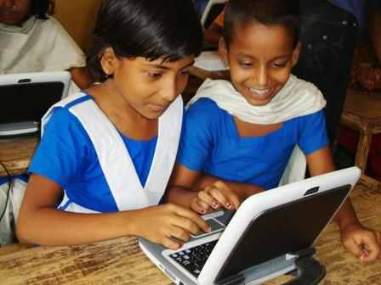
উপস্থাপনায়:
মোহা: জাহাঙ্গীর রেজা
প্রধান শিক্ষক
কানারহাট মডেল সপ্রাবি
সবাইকে ধন্যবাদ

